Slide 1
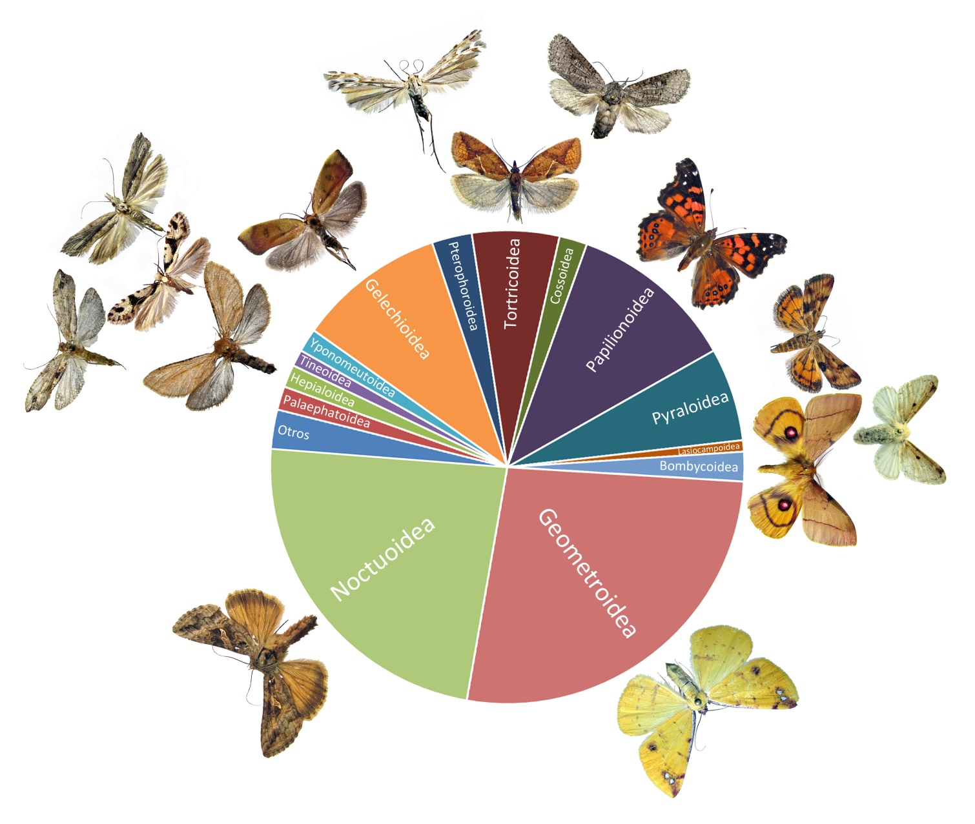
Diversidad
Lepidoptera es el orden de la clase Insecta con mayor diversidad con 100 000 especies.
México contiene la cu23 750 especies de Lepidoptera, con cerca de
14 500 descritas y documentadas.

Slide 2
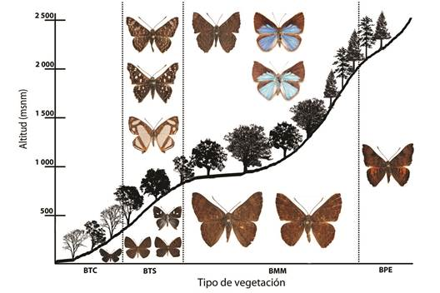
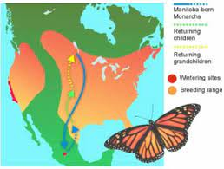
Distribución

Slide 3

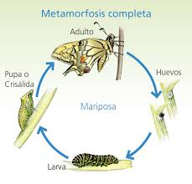
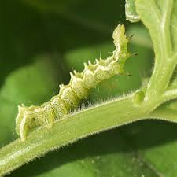
Hábitats

